Slide 1

Introduction à Deno 1.30
Réalisez un backend javascript
très facilement avec Deno
Jeudi 02 Février 2022
A202+Discord, 17h30
Présenté par Logan TANN
Pour OnePanthéon
Notes:
Je n’ai pas mesuré le temps, mais le cours durera environ une heure. Il est enregistré.
Après le cours, nous poursuivons sur l’habituelle séance hedomadaire de OnePanthéon, donc si vous êtes membres de l’association, je vous conseille de rester.
Deno 1.30, sorti juste la semaine dernière

Slide 2
Audience
- Pour les curieux du web en général 🤓 -
👉 En particulier : les Typescript Enthousiasts, ou pour ceux qui ont réalisé un projet avec NodeJs.
🕶 Note : Pour comprendre les exemples, une expérience en Javascript moderne est recommandée.
Notes:
Tout d’abord, ce cours est destiné à ceux qui s’intéressent de près ou de loin au développement web.
Si vous avez déjà pas mal d’expérience en dev back ou en javascript, vous comprendez mieux l’intérêt de ce cours.

Slide 3

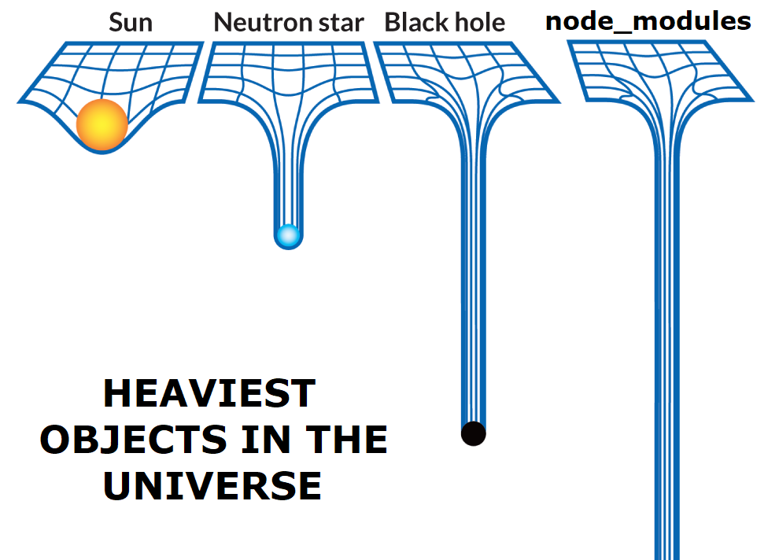

Un peu d’histoire
Les débuts de Node.JS
Audience
> De Node.JS à Deno
Notes:
Ok, donc avant d’aller taper dans la pratique, je pense qu’il est intéressant de voir l’histoire de Deno, et les raisons pour lesquelles il a été créé.

Slide 4
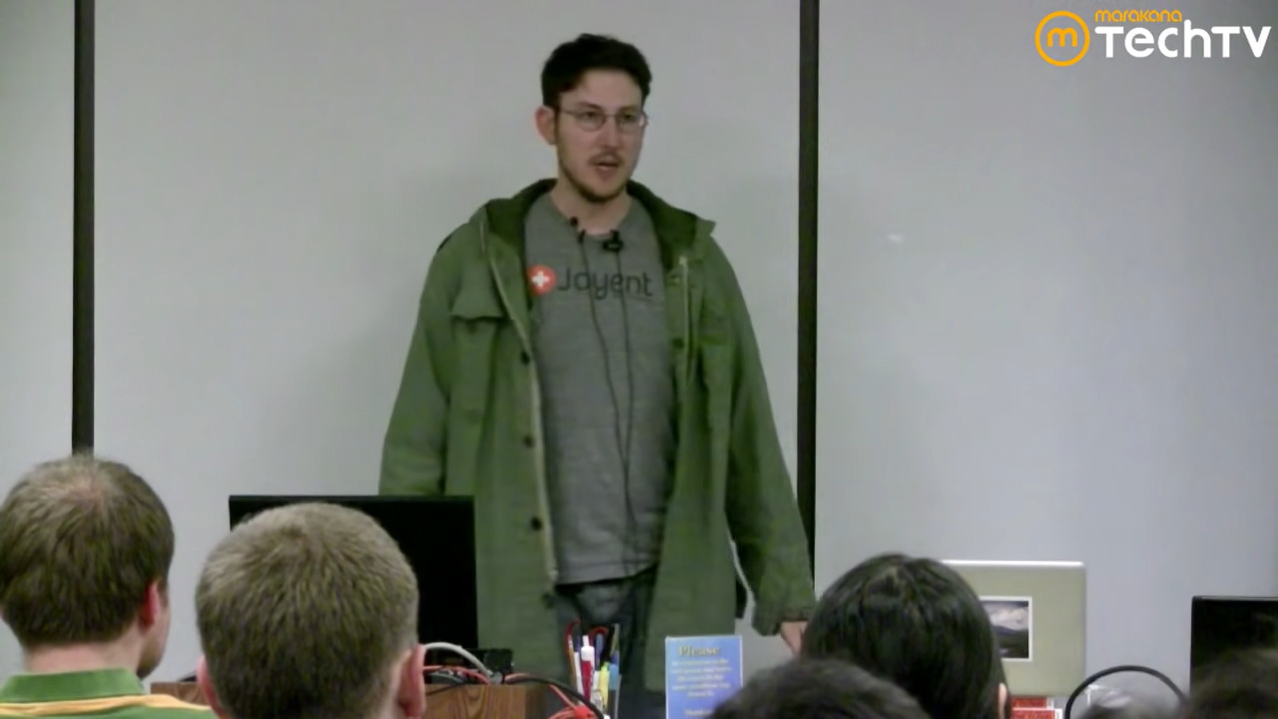
Les débuts de Node.JS
🙄 Ryan Dahl est frustré des limitations d’Apache
Difficultés d’implémenter des applis en temps réel
Mécanismes de prog évènementielle et concurrente pas assez efficace.
🙄 Ryan Dahl est frustré des limitations d’Apache
Difficultés d’implémenter des applis en temps réel
Mécanismes de prog évènementielle et concurrente pas assez efficace.
JSConf 2009 : Il présente un projet perso, qui deviendra Node.JS
👉 Bénéficie aujourd’hui d’une grande popularité
Notes:
On est en 2009, et un développeur web, Ryan Dahl, trouve que les serveurs apache, c’est pas ouf.
À l’époque, faire du PHP était très populaire, mais c’était mission impossible pour faire des applications en temps réel.
Les serveurs apache avaient également du mal pour faire de la programmation orientée évènementielle et gérer du parallélisme efficacement.
Durant la JSConf 2009, il présente un nouveau projet personnel, qui est Node.JS.
C’est un serveur web dont les applications peuvent être codées avec du Javascript, et qui finira par obtenir une énorme popularité.

Slide 5

Un projet devenu trop populaire
10 ans plus tard, il présente à la JSConf 2019 :
« 10 Choses que je regrette à propos de Node.JS »
Il évoque par exemple :
Node n’est pas assez proche des standards JS des navigateur
NPM souffre de plein de défauts
Notes:
Peut être un peu trop populaire même…
Ironiquement, ce même créateur présentera à la même conférence « 10 choses que je regrette à propos de Node.JS »
Il cite plusieurs raisons. Par exemple, le fait que node a ses propres standards et diffère beaucoup du javascript que nous avons sur navigateur.
Il y a également le gestionnaire de paquet NPM, lent et possédant pas mal de défauts.
À la fin de la conférence, il annonce un tout nouveau projet, nommé Deno.

Slide 6

Prise en main de Deno
Installation
Un projet devenu trop populaire
Installation et découverte en exemples
Notes:
Mais qu’est-ce que Deno ?
En de simples termes, c’est un concurrent de Node.Js qui a pour but d’offrir les mêmes fonctionnalités, mais avec une expérience développeur plus agréable.
Plutôt que de lister toutes les fonctionnalités, on va voir dans ce cours quelques exemples qui vont vous montrer à quel point cet outil est pratique.

Slide 7

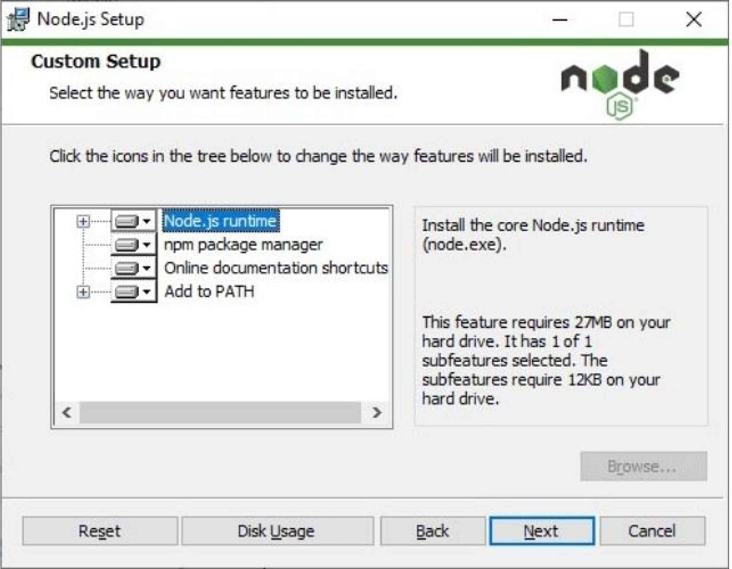

Installation
1 - Juste le binaire à installer depuis github
Notes:
Bon déjà, pour utiliser deno, il faut l’installer. Et mon dieu qu’est-ce que c’est simple.
Plutôt que d’utiliser un installeur ou un gestionnaire de version comme NVM, ici, vous n’avez qu’à télécharger un unique binaire standalone sur leur github.

Slide 8
Installation
2 – Installeur automatique en ligne de commande
Shell (Linux & Mac) : $ curl -fsSL https://deno.land/x/install/install.sh | sh
Windows : $ irm https://deno.land/install.ps1 | iex
Docker : $ docker run -it denoland/deno:1.28.1
1 - Juste le binaire à installer depuis github
Notes:
Mais si vous êtes sur console, peut être que vous préférez un oneliner. Vous les avez ici.
Et c’est parti !

Slide 9
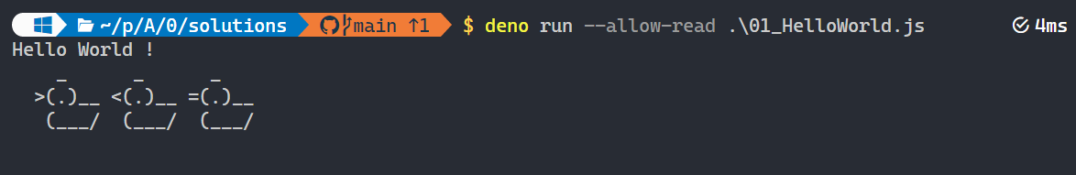
Exemple 1 : Hello World
Consigne :
Faire un programme qui affiche "Hello World".
Faire un programme qui affiche le contenu du fichier "canard.txt"
Notes:
On va commencer par un premier exemple : afficher un hello world et le contenu d’un fichier.

Slide 10
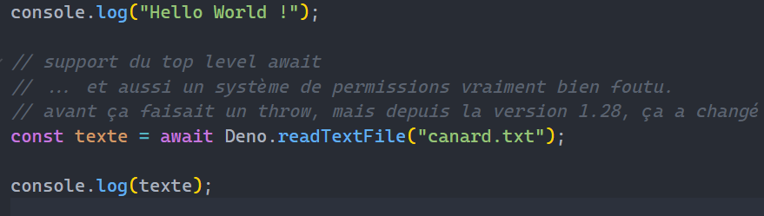
Exemple 1 : Hello World
Solution :
Notes:
Console log
Deno.readTextFileSync()
Essai et système de permissions
Usage du await

Slide 11
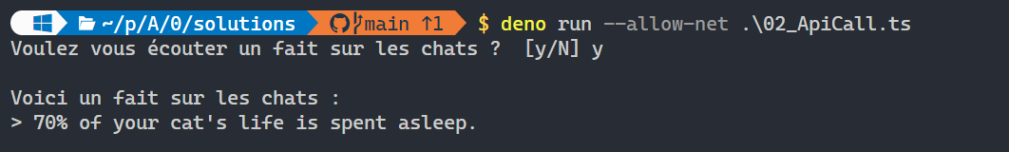
Exemple 2 : Appel d’API
Voici une API très sympa : https://catfact.ninja/fact
Faire appel à cette api en utilisant Typescript et fetch
Ne rendre l'affichage du message que si l'utilisateur vous autorise
Notes:
Maintenant qu’on sait manipuler des fichiers, ce serait cool de faire des applis un peu plus poussées, qui sont capables de faire du réseau.
Dans ce second exemple, on voudrait appeler une API, et tirer parti de toutes les fonctionnalités que deno nous propose

Slide 12
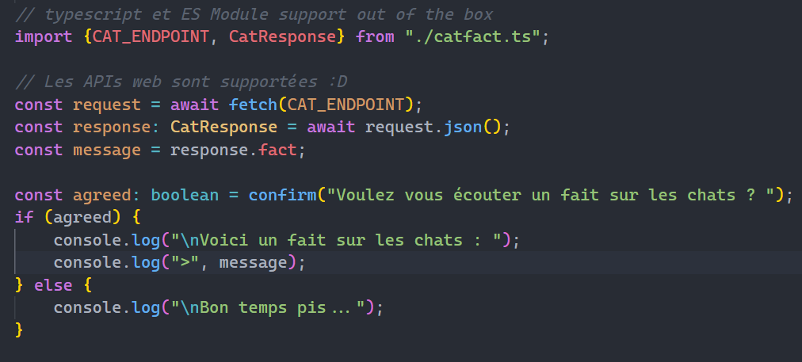
Exemple 2 : Appel d’API
Solution :
Notes:
Faire la promo de typescript
Importer l’ES modules
Utiliser fetch (wow)
Utiliser confirm() => littéralement toutes les apis web fonctionnent

Slide 13
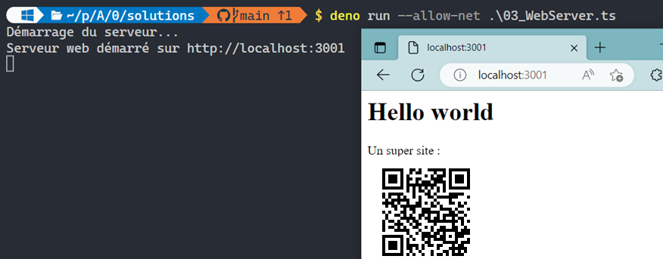
Exemple 3 : Serveur web et NPM
Importer la librairie Aqua (https://deno.land/x/aqua@v1.3.5/mod.ts) et faire un hello world
Importer une librairie NPM (npm:qrcode@1.5.0) et afficher un QR Code
Utiliser un import map pour rendre l’importation des dépendances plus maintenables
Notes:
Le principal usage de node et deno, c’est de créer des serveur webs et d’installer des dépendances.

Slide 14
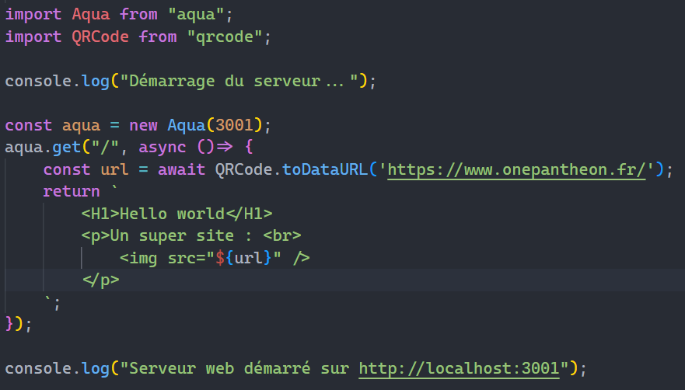
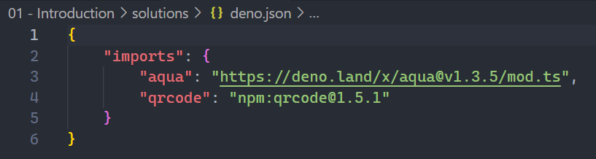
Exemple 3 : Appel d’API (Solution)

Slide 15
Récap
😀 Avantages :
Expérience développeur très satisfaisante.
Un binaire standalone avec plein d’outils built-in
Veut faire changer les habitudes.
😥 Inconvénients :
Difficile de faire changer les habitudes
Librairies souvent peu documentées ou supportées
VsCode est le seul éditeur fiable
=> Génial pour des scripts d’automatisation ou des petits projets

Slide 16
Pour aller plus loin…
Documentation : https://deno.land/manual@v1.28.1/introduction
Nouveautés Deno : https://deno.com/blog/
DenoDeploy : plateforme de déploiement on the edge (gratuit)
Fresh : framework web fullstack concurrent à React
Deno News : Veille numérique officielle sur Deno
Discordeno : Lib pour faire des bots discord
Caviar : Game Engine basé sur le WebGPU
Awesome deno sur github

Slide 17
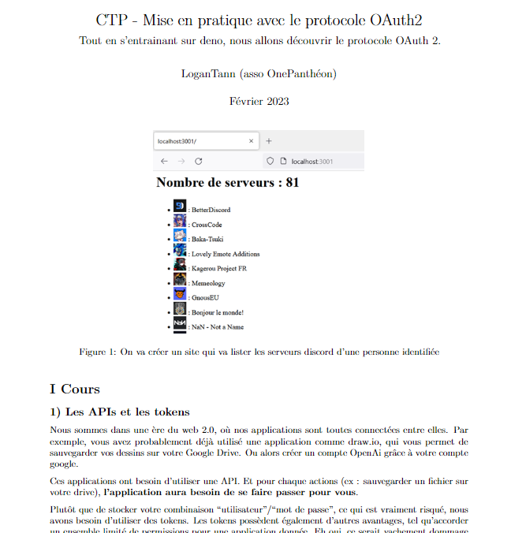
TP
Pratique avec le protocole Oauth2
Sujet : Faire une application listant les différents serveurs discord d’une personne
Date de rendu: 02 mars (dans un mois)

Slide 18
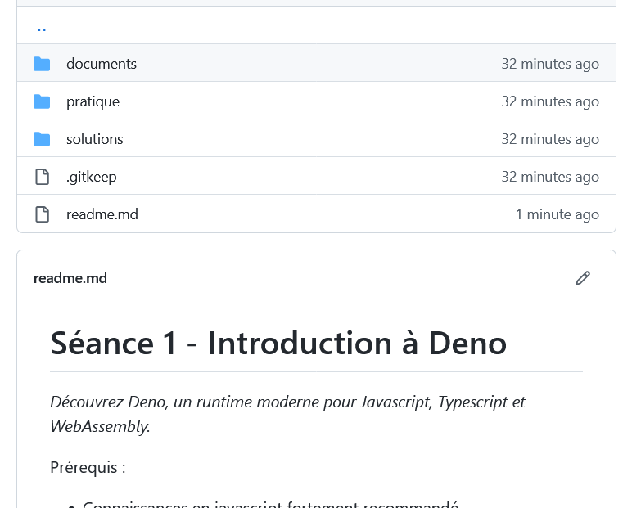
Des questions ?
Merci pour votre écoute !
Lien github vers les slides et le code :
https://github.com/OnePantheon/Ateliers-deno/tree/main/01 - Introduction

